Slide 1

Java 8 desde cero
L.I. Olegario Castellanos Guzmán

Slide 2
Temario
Introdución a Java
Programación en Java
Clases en Java
El paquete java.lang
Relaciones entre clases
Excepciones

Slide 3
Temario
Excepciones
Clases de colección
Genéricos
Manejo de Fechas con Java
JDBC
Threads
Diseño de GUI

Slide 4
Introducción a Java

Slide 5
Introducción a Java
Breve historia de Java
Características del lenguaje Java
Estructura del JDK 1.8
Documentación del API (JavaDoc)
Instalar y configurar el ambiente de desarrollo
La variable PATH y CLASSPATH

Slide 6
Introducción a Java
Compilar y ejecutar programas en Java
Estructura básica de una clase
El comando javac
El comando java
Introducción al IDE de desarrollo

Slide 7
Breve historia de Java

Slide 8
Breve historia de Java
El lenguaje de programación Java fue originalmente desarrollado por James Gosling, de Sun Microsystems (la cual fue adquirida por la compañía Oracle), y publicado en 1995 como un componente fundamental de la plataforma Java de Sun Microsystems.

Slide 9
Breve historia de Java
A finales de la década de los '80, Sun Microsystems inicia un proyecto de investigación encabezado por James Gosling con el propósito de desarrollar un software para dispositivos electrónicos. Gosling y su equipo de investigación llegaron a la conclusión de que el software para dispositivos de consumo tiene algunos requerimientos de diseño únicos.
También descubrieron que existían lenguajes de programación, como C y C++, con los cuales no se podía realizar la tarea de hacer un software que fuera independiente de la arquitectura en la que se ejecuta. En efecto, un programa escrito en C o C++ debe ser compilado para ejecutarse en una determinada plataforma. Cuando se cambia la plataforma, el programa debe ser recompilado y seguramente modificado.

Slide 10
Breve historia de Java
Como resultado de lo dicho anteriormente, en 1990 Gosling comenzó a diseñar un nuevo lenguaje de programación que fuera más apropiado para dispositivos que utilizan software electrónico. Originalmente, este lenguaje fue conocido como Oak. Era pequeño, de fiar e independiente de la arquitectura. Sin embargo, el mercado no ofrecía expectativas para ese tipo de software, con lo cual, se abandonó la idea de seguir adelante con el proyecto.

Slide 11
Breve historia de Java
Como resultado de lo dicho anteriormente, en 1990 Gosling comenzó a diseñar un nuevo lenguaje de programación que fuera más apropiado para dispositivos que utilizan software electrónico. Originalmente, este lenguaje fue conocido como Oak. Era pequeño, de fiar e independiente de la arquitectura. Sin embargo, el mercado no ofrecía expectativas para ese tipo de software, con lo cual, se abandonó la idea de seguir adelante con el proyecto.

Slide 12
Breve historia de Java
En 1993, cuando el equipo de Java continuaba trabajando en el diseño del nuevo lenguaje, la Word Wide Web apareció y tomó a todos por sorpresa. El equipo de Java pensó que un lenguaje cuyos programas se pueden ejecutar en cualquier arquitectura sería ideal para programar en Internet, ya que hay mucha diversidad de tipos de ordenadores conectados a Internet. Y fue un hecho, todas las metas alcanzadas con las investigaciones anteriores coincidentemente sirvieron para la programación en Internet. En ese momento el desarrollo de Java se convirtió en un asunto de máxima importancia para Sun.

Slide 13
Breve historia de Java
El equipo escribió un Web Browser llamado HotJava, que fue el primero en soportar applets de Java - un applet es un pequeño programa que puede ser incrustado en otra aplicación-. HotJava demostró el poder del lenguaje Java y lo puso de moda entre los programadores y el resto de la gente. Los programadores comenzaron con la versión alpha de Java que Sun puso a disposición de toda la gente, creando las clasificaciones de los mejores applets. La experiencia de Sun y la retroalimentación por parte de los usuarios ayudaron a refinar el lenguaje y la interfaz de programación de aplicaciones (API).

Slide 14
Breve historia de Java
Al mismo tiempo que Sun publicaba la versión Beta del lenguaje, Netscape anunciaba que la versión 2.0 del Web Browser, Netscape Navigator, soportaría applets de Java. Esto sólo sirvió para incrementar el fuerte interés en la tecnología Java, en el mundo de la computación y en Internet. Con compañías como IBM, SGI y Oracle licenciando la tecnología Java de Sun, podemos estar seguros que cada vez más productos de Software y Hardware incorporarán dicha tecnología.

Slide 15
Breve historia de Java
Aunque inicialmente la primera aplicación de Java fue mediante applets en programas que se ejecutaban en navegador en modo cliente, su característica de independencia de la máquina, ha hecho que la comunidad informática lo considere interesante más allá de su ejecución en el navegador y actualmente se utiliza para su ejecución en la capa servidora de aplicaciones e incluso en la de base de datos.

Slide 16
Características del lenguaje Java

Slide 17
Características del lenguaje Java
Java es un lenguaje de programación de propósito general orientado a objetos desarrollado por Sun Microsystems. También se puede decir que Java es una tecnología que no sólo se reduce al lenguaje sino que además provee de una máquina virtual Java que permite ejecutar código compilado Java, sea cual sea la plataforma que exista por debajo; plataforma tanto hardware, como software (el sistema operativo que soporte ese hardware). El apoyo a esta tecnología viene dado por la gran cantidad de fabricantes que apoyan esta especificación de máquina virtual.

Slide 18
Características del lenguaje Java
Sun describe al lenguaje Java de la siguiente manera:
Simple
Orientado a Objetos
Tipado estáticamente
Distribuido
Interpretado
Robusto
Seguro

Slide 19
Características del lenguaje Java
Sun describe al lenguaje Java de la siguiente manera:
de Arquitectura Neutral
Multihilo
con Recolector de basura (Garbage Collector)
Portable
de Alto Rendimiento: sobre todo con la aparición de hardware especializado y mejor software
Dinámico

Slide 20
Características del lenguaje Java
Proceso de compilación
Programa Fuente
Compilador
Código Objeto
Editar y corregir
Error de sintaxis

Slide 21
Características del lenguaje Java
JVM
Windows
Proceso de compilación e Interpretación
Programa Fuente “.java”
Compilador
Bytecode
.class
Ejecución
JVM
Linux
Error de sintaxis
JVM
Mac
Editar y corregir

Slide 22
Estructura del JDK 1.8

Slide 23
Estructura del JDK 1.8
En Java existen 2 conjuntos de herramientas que nos permiten comenzar a trabajar con programas creados en el lenguaje, el JDK y el JRE.
El JDK es el Java Development Kit, que traducido al español es, Herramientas de desarrollo para Java, nos ofrecerá todas aquellas herramientas necesarias para crear programas.
El JRE es el Java Runtime Environment, en español es el Entorno de Ejecución de Java, en palabras del propio portal de Java es la implementación de la Máquina virtual de Java que realmente ejecuta los programas de Java.

Slide 24
Estructura del JDK 1.8
¿Podemos instalar el JDK sin el JRE?
La respuesta es no.
¿Podemos instalar el JRE sin el JDK?
La respuesta es sí, debido a que el JDK esta destinado a usuarios que requieran crear aplicaciones en el lenguaje java.

Slide 25
Estructura del JDK 1.8
Actualmente el JDK y el JRE están en su versión 1.8.x , para dar soporte a la versión 8 del lenguaje Java, esto quiere decir que el JDK y el JRE aumentan su versión a la par que el lenguaje Java, por ejemplo el JDK y el JRE de Java 5 tenían la versión 1.5.x.

Slide 26
Documentación del API (JavaDoc)

Slide 27
Documentación del API (JavaDoc)
Javadoc es una herramienta que viene con JDK y se utiliza para generar documentación de código Java en formato HTML a partir del código fuente de Java, que requiere documentación en un formato predefinido.

Slide 28
Instalar y configurar el ambiente de desarrollo

Slide 29
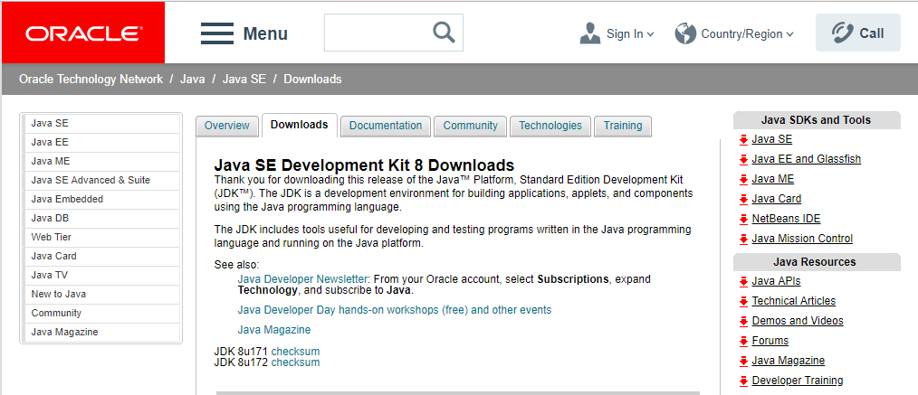
Instalar y configurar el ambiente de desarrollo
Para ambientar nuestro equipo y comenzar a crear programas en java es necesario descargar el JDK desde la página web de Oracle.

Slide 30
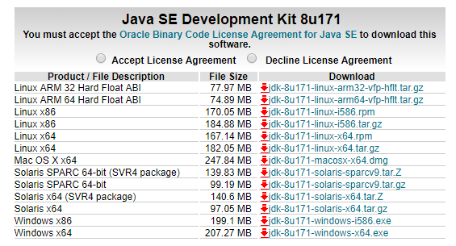
Instalar y configurar el ambiente de desarrollo
Queda aceptar los términos y condiciones de Oracle para el uso del software y seleccionar la plataforma en la cuál se va a instalar el JDK.
Clic
JDK 32 bits
JDK 64 bits

Slide 31
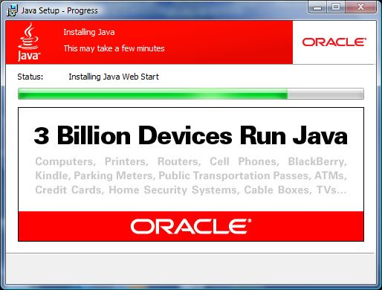
Instalar y configurar el ambiente de desarrollo
Una vez descargado el JDK ejecutaremos el instalador (.exe) y esperaremos a que la instalación finalice.

Slide 32
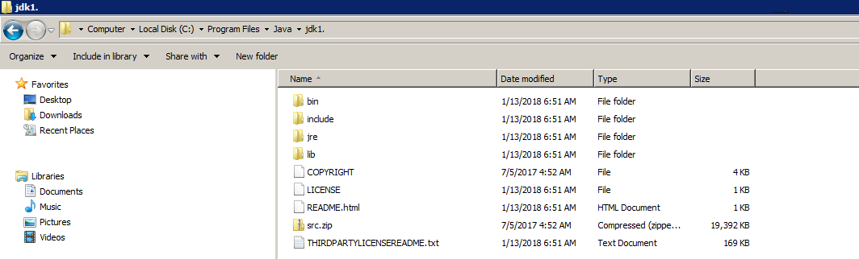
Instalar y configurar el ambiente de desarrollo
Una vez instalado validaremos la ruta de instalación en nuestro sistema, por default se crea en “Archivos de Programa/Java”

Slide 33
Instalar y configurar el ambiente de desarrollo
¿Qué es la variable PATH?
Es una variable de entorno del sistema que informa al sistema operativo sobre la ruta de distintos directorios esenciales para el funcionamiento del ordenador. Vamos a añadir al contenido de la variable PATH el lugar donde se encuentran los ficheros ejecutables de Java necesarios para su ejecución, como el compilador (javac.exe) y el intérprete (java.exe). Seguiremos la siguiente secuencia de pasos para configurar esta variable.

Slide 34
Instalar y configurar el ambiente de desarrollo
Qué es el classpath?
Cuando empezamos con java es bastante habitual obtener el error "class not found" al intentar ejecutar nuestro programa, aunque estamos bastante seguros de que todo está como debía: existe el .class, he puesto bien el classpath, etc.
Aquí vamos a tratar de explicar por qué se nos producen estos errores y cómo están interrelacionados los directorios que ponemos en el classpath, también, por supuesto, qué es eso del classpath.

Slide 35
Instalar y configurar el ambiente de desarrollo
Java requiere una pequeña configuración para poder usarlo en nuestro equipo. Ten en cuenta que puede haber pequeñas diferencias según la versión que usemos (Windows 10 o superior, Windows 8, Windows 7, Windows Vista, etc.). Vamos a ver paso a paso cómo configurar las variables de entorno del sistema necesarias para poder ejecutar Java.

Slide 36
Instalar y configurar el ambiente de desarrollo
Existen una gran variedad de variables de entorno para diferentes propósitos, entre ellos la comunicación de Java con el sistema operativo. Nos vamos a centrar en sólo dos, las más importantes para nuestra configuración. Estas son las variables que informan al Sistema Operativo dónde y cómo ubicar Java dentro del mismo. Estas variables son: “JAVA_HOME” y “PATH”.

Slide 37
Instalar y configurar el ambiente de desarrollo
Paso 1 – Configurar la variable JAVA_HOME: Es una variable de entorno del sistema que informa al sistema operativo sobre la ruta donde se encuentra instalado Java. Seguiremos la siguiente secuencia de pasos para configurar esta variable:
Abrimos el explorador de Windows o pulsamos sobre “Mi Pc”. Pulsamos sobre Equipo y con botón derecho del ratón o buscando el icono -> Propiedades -> Configuración avanzada / Cambiar configuración -> Opciones avanzadas -> Variables de entorno -> Nueva (Variables del sistema).

Slide 38
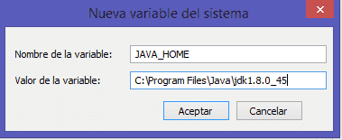
Instalar y configurar el ambiente de desarrollo
En otras versiones tenemos que llegar a Configuración avanzada del sistema / Variables de entorno... -> Nueva (Variables del sistema).

Slide 39
Instalar y configurar el ambiente de desarrollo
Escribiremos en las cajas de texto que se muestran lo siguiente:
Nombre de variable: JAVA_HOME
Valor de variable: Escribiremos aquí la ruta en que se haya instalado Java. Puedes consultarla en el propio explorador de Windows buscando la carpeta en que se ha instalado Java, que normalmente será del tipo C:\Program Files\Java\jdk1.8.x ó C:\Program Files (x86)\Java\jdk1.8.x o similar. Fíjate en la barra superior donde aparece la ruta y cópiala tal y como aparece ahí.

Slide 40
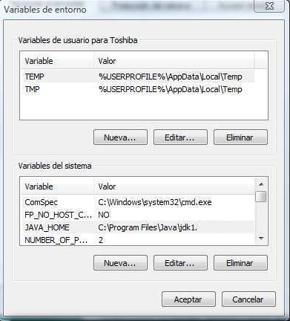
Instalar y configurar el ambiente de desarrollo
A continuación se muestra la variable de entorno creada
Variable de entorno
JAVA_HOME

Slide 41
Instalar y configurar el ambiente de desarrollo
Paso 2 – Configurar la variable PATH: Es una variable de entorno del sistema que informa al sistema operativo sobre la ruta de distintos directorios esenciales para el funcionamiento del ordenador. Vamos a añadir al contenido de la variable PATH el lugar donde se encuentran los ficheros ejecutables de Java necesarios para su ejecución, como el compilador (javac.exe) y el intérprete (java.exe). Seguiremos la siguiente secuencia de pasos para configurar esta variable.

Slide 42
Instalar y configurar el ambiente de desarrollo
En la sección “Variables del sistema” buscaremos la variable PATH, la seleccionamos y damos clic sobre el botón “Editar”. En algunas versions de windows tendremos que irnos al final del contenido que ya exista, añadiremos un punto y coma y el texto %JAVA_HOME%\bin. No deben quedar espacios intermedio. En algunas otras versiones de Windows tendremos que crear un nuevo elemento para agregar nuestra variable de entorno.

Slide 43
Instalar y configurar el ambiente de desarrollo
Una vez concluido nos quedará similar a esto:
Nombre de variable: PATH
Valor de variable: C:\WINDOWS;C:\WINDOWS\system32;%JAVA_HOME%\bin

Slide 44
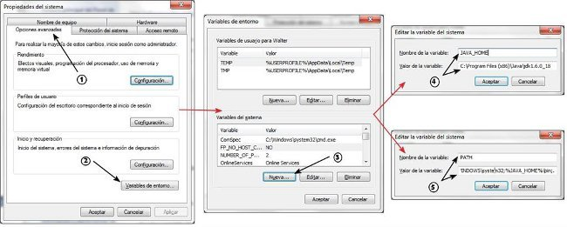
Instalar y configurar el ambiente de desarrollo
A modo de resumen de todo el proceso de configuración: hemos creado una variable de entorno llamada JAVA_HOME y hemos añadido una expresión a la variable PATH.

Slide 45
Instalar y configurar el ambiente de desarrollo
Para verificar que la configuración sea la correcta requerimos ejecutar los siguientes comandos en una “consola / terminal” de Windows.
java
javac

Slide 46
Compilar y ejecutar programas en Java

Slide 47
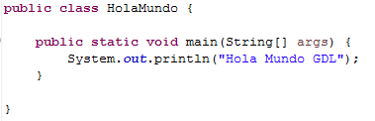
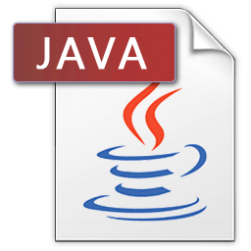
Estructura básica de una clase
Nombre de la clase
Inicio de bloque
Método main
Impresión a consola
Fin de bloque
HolaMundo.java

Slide 48
Estructura básica de una clase
Cuando creamos una clase de java hay que tomar en cuenta que el archivo de la clase debe de tener el mismo nombre que la clase. Es decir si mi clase se llama HolaMundo, mi archivo se llamará HolaMundo.java
Un archivo java puede tener más de una clase, pero sólo la clase principal puede tener el modificador public.

Slide 49
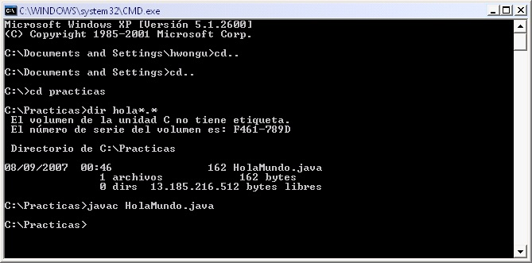
El comando javac
El comando java nos permite compilar un programa y generar el archivo .class (bytecode).
Ejemplo:
javac NombreClase.java

Slide 50
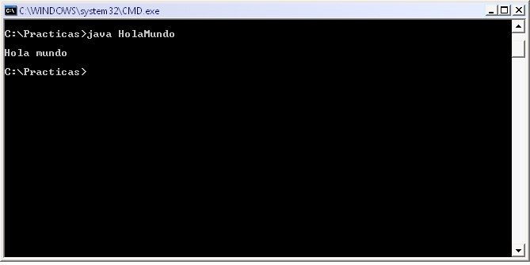
El comando java
El comando java nos permitirá ejecutar un programa ya compilado (archivo .class generado).
Ejemplo:
java NombreClase

Slide 51
Introducción al IDE de desarrollo
Un entorno de desarrollo integrado o entorno de desarrollo interactivo, en inglés Integrated Development Environment (IDE), es una aplicación informática que proporciona servicios integrales para facilitarle al desarrollador o programador el desarrollo de software.
Hoy en día existe un extenso numero de IDE’s pero los más destacado son:
Eclipse
Netbeans
JCreator
IntelliJ IDEA

Slide 52
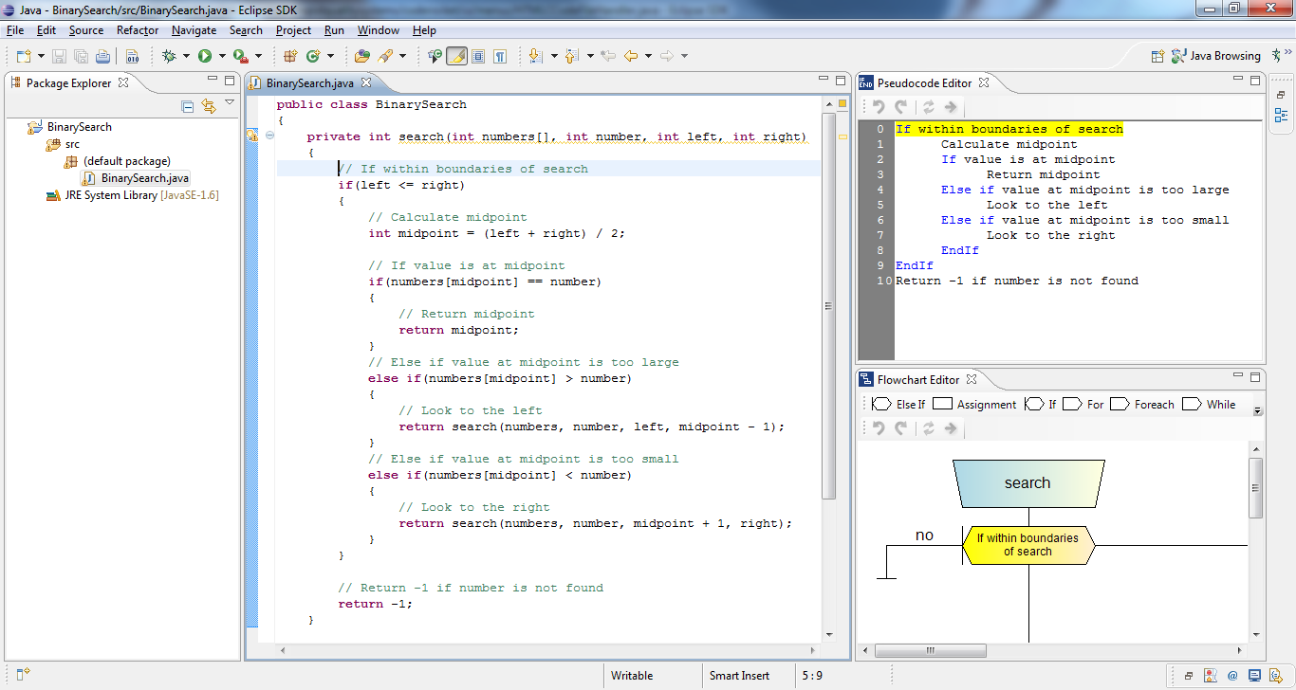
Introducción al IDE de desarrollo
Eclipse

Slide 53
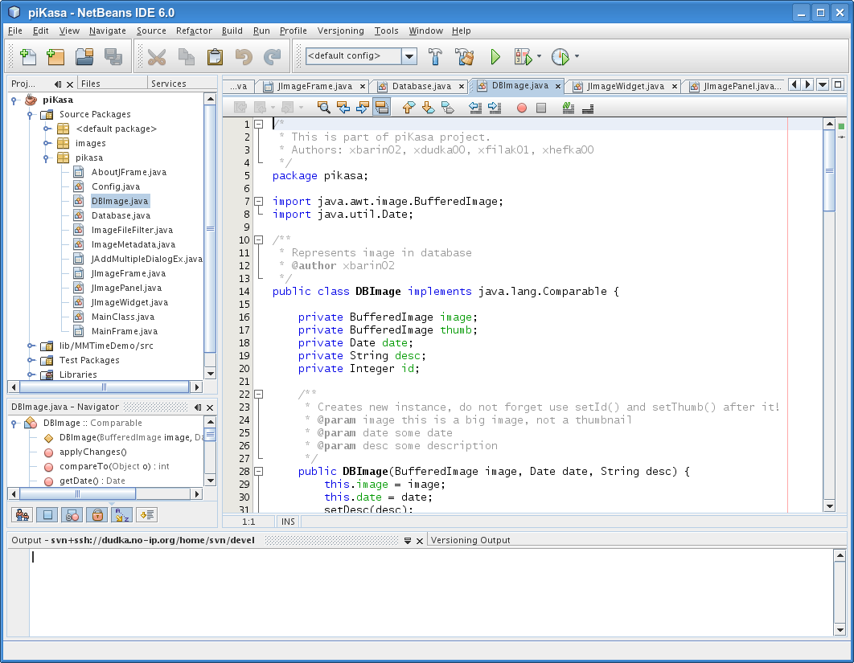
Introducción al IDE de desarrollo
Netbeans

Slide 54
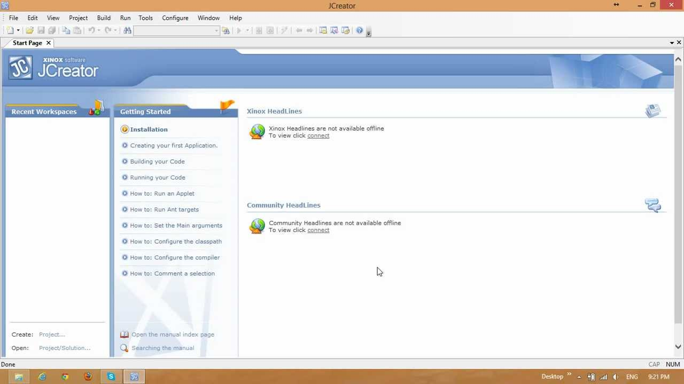
Introducción al IDE de desarrollo
JCreator

Slide 55
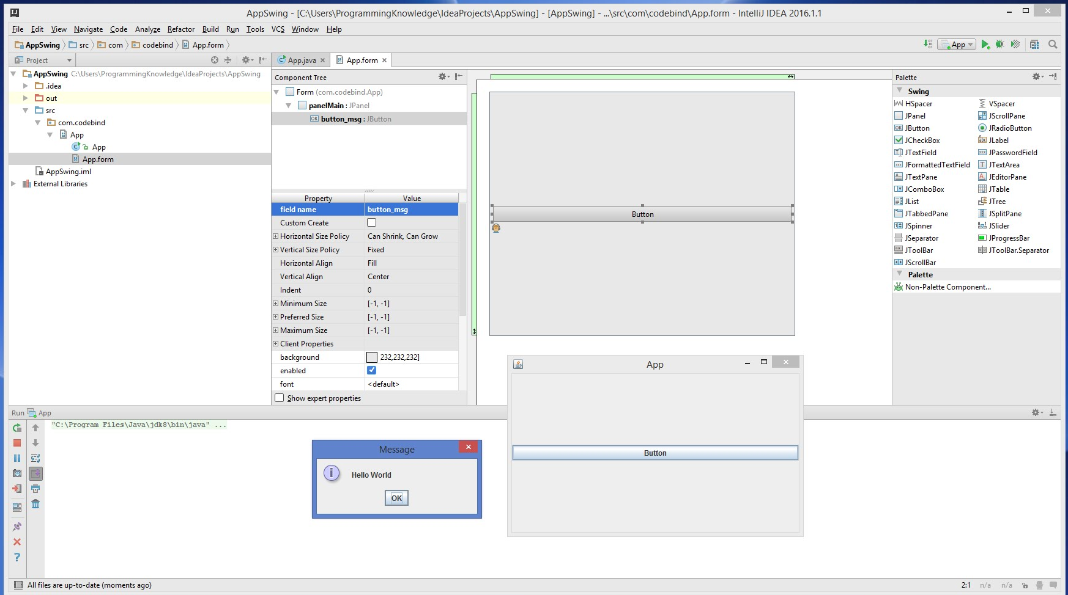
Introducción al IDE de desarrollo
IntelliJ IDEA

Slide 56
Programación en Java

Slide 57
Programación en Java
Variables
Tipos de datos primitivos: byte, short, int, char, long, float, double
Tipos de Operadores
Operadores de incremento y decremento

Slide 58
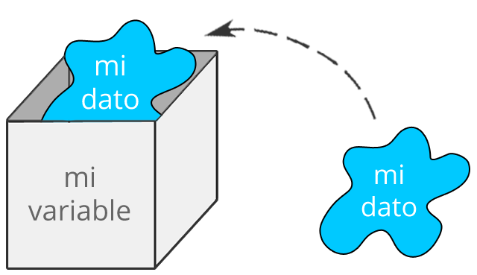
Variables
En programación, una variable es un espacio de memoria reservado para almacenar un valor que corresponde a un tipo de dato soportado por el lenguaje de programación.

Slide 59
Variables
Numéricas
Contenido
Lógicas
alfanuméricas
Variable
De trabajo
Por su uso
Contadores
Acumuladores

Slide 60
Tipos de datos primitivos
byte: Rango de -128 hasta 127. El valor por defecto es cero.
short: Rango de -32768 hasta 32767. El valor por defecto es cero.
Enteros
int: Rango de -2147486648 hasta 2147486647. El valor por defecto es cero.
long: Rango de -9223372036854775808 hasta 9223372036854775807. El valor por defecto es cero.

Slide 61
Tipos de datos primitivos
float: El valor por defecto es 0.0F.
Real ó decimal
double: El valor por defecto es 0.0D.

Slide 62
Tipos de datos primitivos
Booleanos
boolean: El valor por defecto es false.

Slide 63
Tipos de datos primitivos
Caracteres
char: El valor por defecto es 0 bien su valor en código ASCII.

Slide 64
Tipos de datos primitivos referencia
String: Almacena valores alfanuméricos (texto, números, caracteres especiales).El valor por defecto es null.
Cadenas

Slide 65
Variables
Para declarar e inicializar variables en Java utilizamos la siguiente estructura:
Tipo de dato
Nombre de la variable
;
float
peso
;
int
edad
;
String
nombre
;
byte
miVar
;

Slide 66
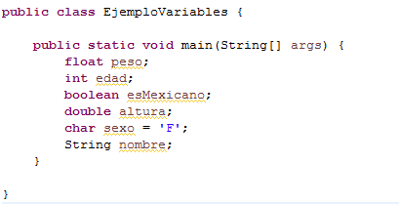
Variables
Ejemplo:

Slide 67
Tipos de Operadores
Operadores Aritméticos
Operadores de Asignación
Operadores Relacionales
Operadores Lógicos
Operadores de incremento y decremento

Slide 68
Operadores Aritméticos
El resultado de una operación aritmética siempre es numérica.
Operador | Significado | Ejemplo
+ | Suma | a + b
- | Resta | a – b
* | Multiplicación | a * b
/ | División | a / b
% | Módulo | a % b

Slide 69
Operadores de Asignación
Este operador asigna el valor de la operación realizada entre los operandos de la derecha.
Operador | Significado | Ejemplo
= | Asignación | a = b
+= | Asignación y suma | a += c + d
-= | Asignación y resta | a -= c + d
*= | Asignación y multiplicación | a *= c + d
/= | Asignación y división | a /= c + d
%= | Asignación y módulo | a %= c + d

Slide 70
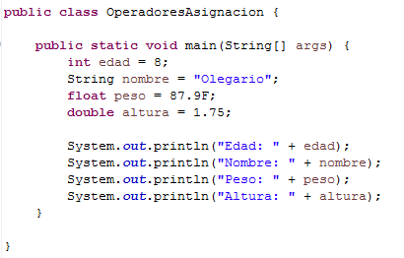
Operadores de Asignación
Ejemplo:
El valor a asignar va del
lado derecho
del operador “=”.

Slide 71
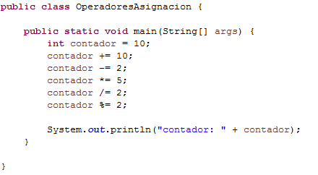
Operadores de Asignación
Ejemplo:

Slide 72
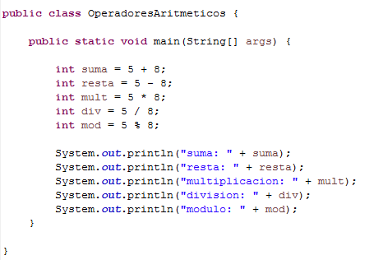
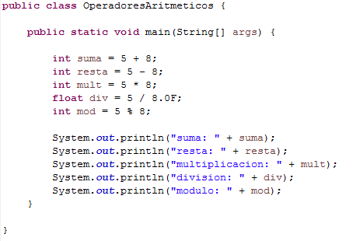
Operadores de Asignación
Ejemplo:
Para que el resultado
sea decimal el denominador
debe de ser decimal.

Slide 73
Operadores Relacionales
El resultado de una operación relacional siempre es booleana (true/false).
Operador | Significado | Ejemplo
== | Igualdad | a == b
!= | Distinto | a != b
< | Menor que | a < b
> | Mayor que | a > b
<= | Menor o igual que | a <= b
>= | Mayor o igual que | a >= b

Slide 74
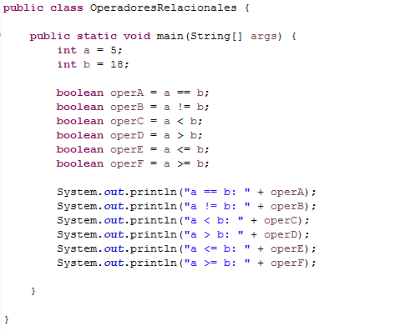
Operadores Relacionales
Ejemplo:

Slide 75
Operadores Lógicos
El resultado de una operación lógica siempre es booleana (true/false).
Tabla de verdad del operador AND
A | B | Ejemplo | Resultado
true | true | true && true | true
true | false | true && false | false
false | true | false && true | false
false | false | false && true | false

Slide 76
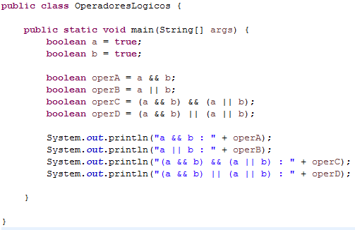
Operadores Lógicos
Ejemplo:

Slide 77
Operadores Lógicos
El resultado de una operación lógica siempre es booleana (true/false).
Tabla de verdad del operador OR
A | B | Ejemplo | Resultado
true | true | true || true | true
true | false | true || false | true
false | true | false || true | true
false | false | false || true | false

Slide 78
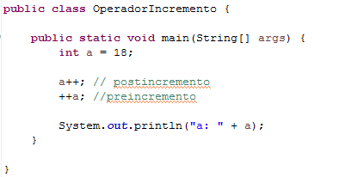
Operadores de incremento y decremento
Operador de incremento permite incrementar en 1 el valor de una variable y puede ser del tipo pre/post incremento.

Slide 79
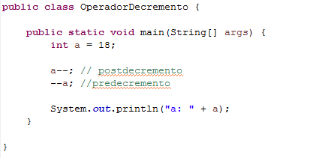
Operadores de incremento y decremento
Operador de decremento permite decrementar en 1 el valor de una variable y puede ser del tipo pre/post decremento.

Slide 80
Programación en Java
Estructuras de control
If, else, switch, do-while, while, for
Arreglos en Java
Arreglos de tipos de datos primitivos (int, long, char, etc..)
El arreglo de argumentos del método main
Arreglos multidimensionales
Uso de foreach con arreglos
Castings entre tipos de datos primitivos

Slide 81
Clases en Java
Definición de un Objeto
Modelado de Objetos con Java
Definición de clases en Java
Atributos
Métodos
Instanciación: Referencias a objetos
Constructores
Encapsulamiento

Slide 82
Clases en Java
Atributos de una clase
Variables de instancia
Variables de clase
Métodos de una clase
Métodos de instancia
Métodos de clase
Atributos y Variables

Slide 83
Clases en Java
Argumentos y parámetros
Paquetes en Java
Static import

